Slide 1
LUMEA DRONELOR
Aplicarea dronelor: Cautare si salvare

Slide 2
?
Aplicarea dronelor: Cautare
si salvare
UAV-urile au fost folosite pentru cautare si salvare dupa ce uraganele au lovit Louisiana si Texas in anul 2008.

Slide 3
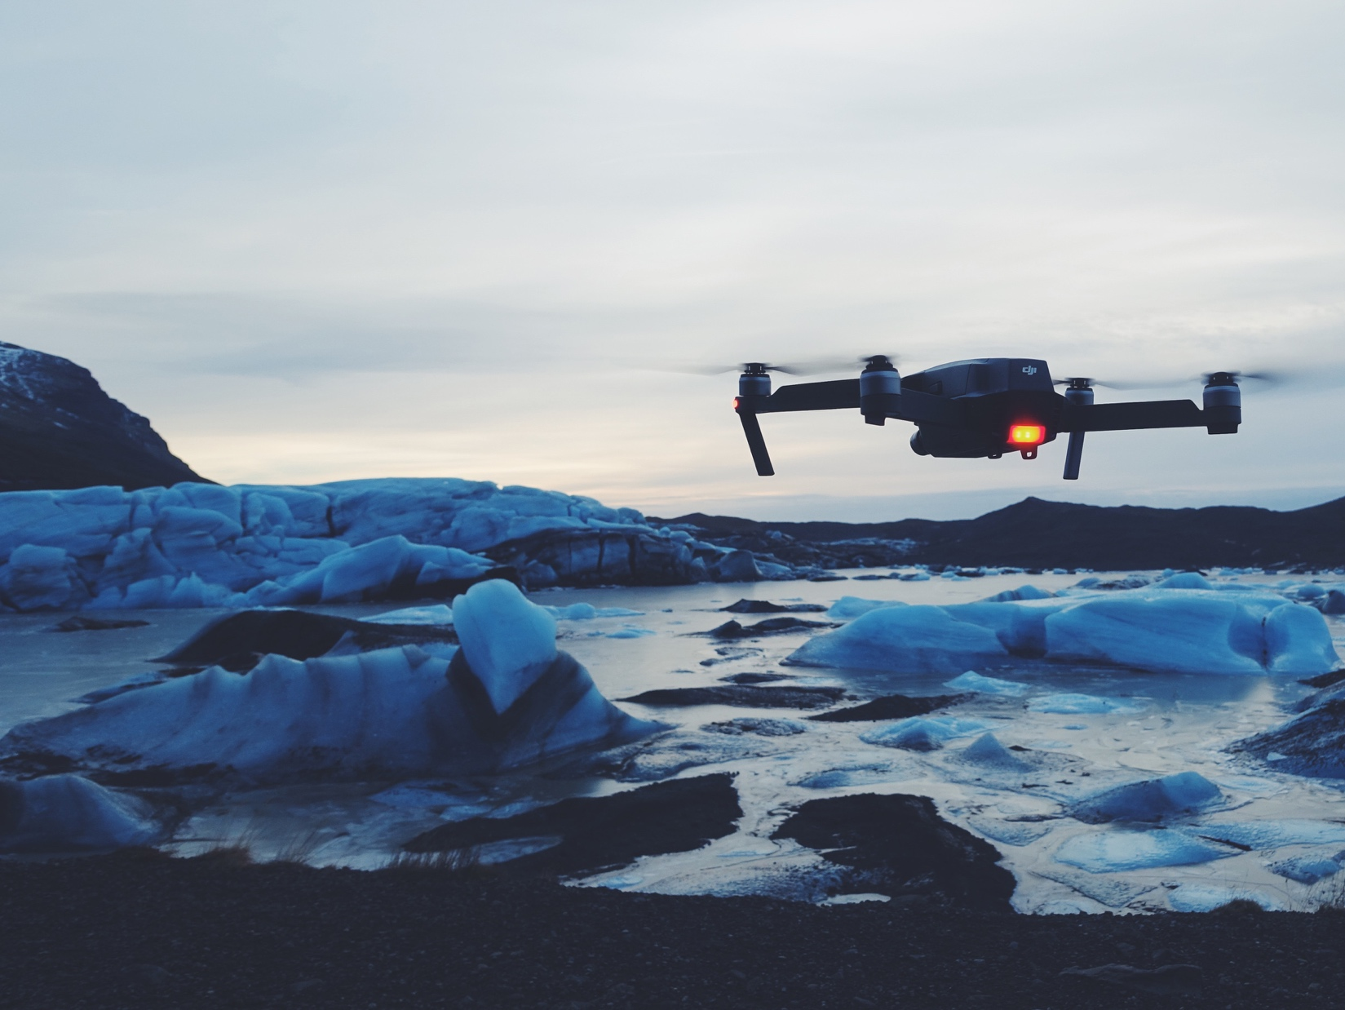
Aplicarea dronelor:
Cautare si salvare
Fotografiile facute inainte si dupa furtuna sunt comparate, iar un computer evidentiaza zonele distruse.

Slide 4
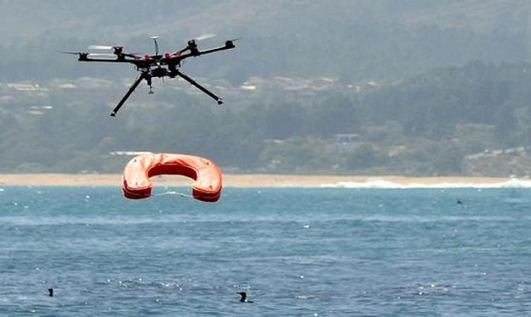
?
Aplicarea dronelor: Cautare si salvare
UAV-urile au fost testate ca salvamari aerieni, ele localizand inotatorii cu ajutorul camerelor termice, apoi reusind sa le arunce un colac de salvare.

